Slide 1
YENI FITRIA, ST
Pengenalan Arduino
Organisasi Sistem Komputer

Slide 2
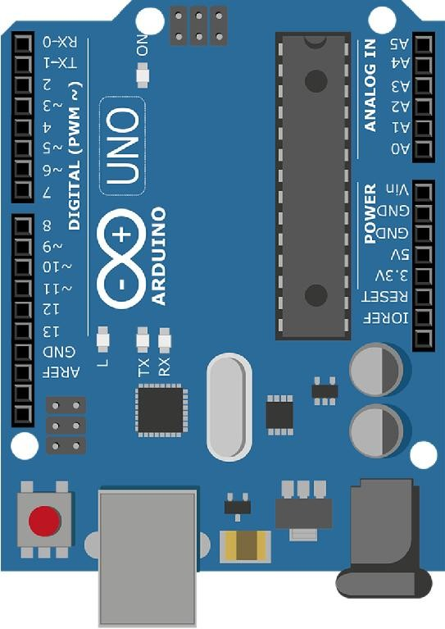
Apa Itu Arduino?
Arduino adalah
microcontroller
Apa Itu microcontroller : Sebuah sistem komputer yang fungsional dalam sebuah chip
Didalam microcontroller sudah ada processor, memory, input output, dan bisa dibilang bahwa microcontroller ini adalah komputer dalam versi mini.

Slide 3
Apa Itu Arduino?
Karena ukurannya yang kecil, microcontroller sering digunakan untuk mengendalikan rangkaian lampu LED, membuat MP3 Player, DVD,Televisi, AC dan untuk membuat sebuah projek yang kita butuhkan seperti alarm motor misalnya.
Arduino juga bisa digunakan untuk membuat projek robot.
Dalam robot sendiri microcontroller, berfungsi sebagai otaknya.

Slide 4
Apa Itu Arduino?
Apa yang membedakan Arduino dengan microcontroller yang lain?
Arduino bersifat open source, skemanya boleh di cloning.
Arduino memiliki bahasa peograman sendiri yaitu bahasa C yang sudah disederhanakan
Didalam chipnya sudah ada bootloader
Tersedia berbagai macam library yang langsung bisa kita pakai
Arduino adalah Microcontroller yang paling populer di Dunia. Sifatnya open source, pengembangnya ada dimana-mana, sehingga kita juga tidak akan kesulitan ketika mau mencari referensi

Slide 5
Sejarah Arduino
Berawal dari sebuah thesis yang dibuat oleh Hernando Barragan, di institute Ivrea, Italia
Kemudian tahun 2005, dikembangkan oleh Massimo Banzi dan David Cuartielles dan diberi nama Arduin of Ivrea.
Lalu diganti nama menjadi Arduino yang dalam bahasa Italia berarti teman yang berani
Tujuan awal dibuat Arduino adalah untuk membuat perangkat mudah dan murah, dari perangkat yang ada saat itu.
Perangkat tersebut ditujukan untuk para siswa yang akan membuat perangkat desain dan interaksi

Slide 6
Sejarah Arduino
Saat ini tim pengembangnya adalah Massimo Banzi, David Cuartielles,Tom Igoe, Gianluca Martino, David Mellis, dan Nicholas Zambetti.
Mereka mengupayakan 4 hal dalam Arduino ini, yaitu:
Harga terjangkau
Dapat dijalankan diberbagai sistem operasi,Windows, Linux, Max, dan sebagainya.
Sederhana, dengan bahasa pemograman yang mudah bisa dipelajari orang awam, bukan untuk orang teknik saja.
Open Source, hardware maupun software.

Slide 7
Sejarah Arduino
Massimo Banzi, David Cuartielles,Tom Igoe, Gianluca Martino, David Mellis, dan Nicholas Zambetti

Slide 8
Sejarah Arduino
Sifat Arduino yang Open Source, membuat Arduino berkembang sangat cepat sehingga banyak lahir perangkat-perangkat sejenis Arduino. Seperti DFRDuino atau Freeduino, ... dll
Sampai saat ini pihak resmi, sudah membuat berbagai jenis-jenis Arduino, mulai dari yang paling mudah dicari dan paling banyak digunakan, yaitu Arduino Uno.
Arduino yang sudah menggunakan ARM Cortex, berbentuk Mini PC.

Slide 9
Sejarah Arduino
Arduino juga sudah banyak dipakai oleh perusahaan besar.
Contohnya Google menggunakan Arduino untuk Accessory Development Kit, NASA memakai Arduino untuk prototypin, ada lagi Large Hadron Colider memakai Arduino dalam beberapa hal untuk pengumpulan data.
Arduino ini menggunakan bahasa pemograman apa?
Arduino sebenarnya menggunakan bahas C, yang sudah disederhanakan., sehingga orang awam pun bisa menjadi seniman digital, bisa mempelajari Arduino dengan mudahnya

Slide 10
Jenis Arduino
1.Arduino Uno | 7.Arduino Nano
2.Arduino Due | 8.Arduino Mini
3.Arduino Mega | 9.Arduino Micro
4.Arduino Leonardo | 10.Arduino Ethernet
5.Arduino Fio | 11.Arduino Esplora
6.Arduino Lilypad | 12.Arduino Robot

Slide 11
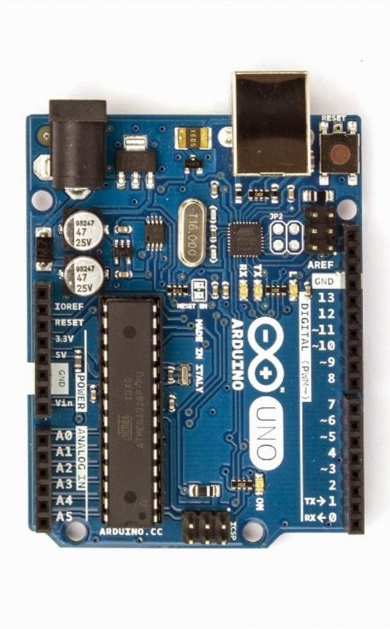
Arduino Uno
Arduino Uno. Jenis yang ini adalah yang paling banyak digunakan.
untuk pemula sangat disarankan untuk menggunakan Arduino Uno.
Versi yang terakhir adalah Arduino Uno R3 (Revisi 3), menggunakan ATMEGA328 sebagai Microcontrollernya, memiliki 14 pin I/O digital dan 6 pin input analog.
Untuk pemograman cukup menggunakan koneksi USB type A to To type B. Sama seperti yang digunakan pada USB printer.

Slide 12
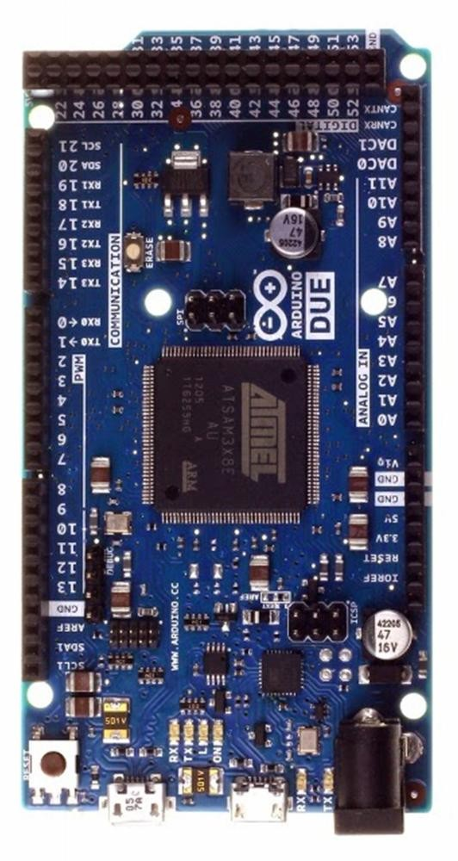
Arduino Due
Berbeda dengan saudaranya, (Arduino versi lainnya),Arduino Due tidak menggunakan ATMEGA, melainkan dengan chip yang lebih tinggi ARM Cortex CPU.
Memiliki 54 I/O pin digital dan 12 pin input analog. Untuk pemogramannya menggunakan Micro USB, terdapat pada beberapa handphone.

Slide 13
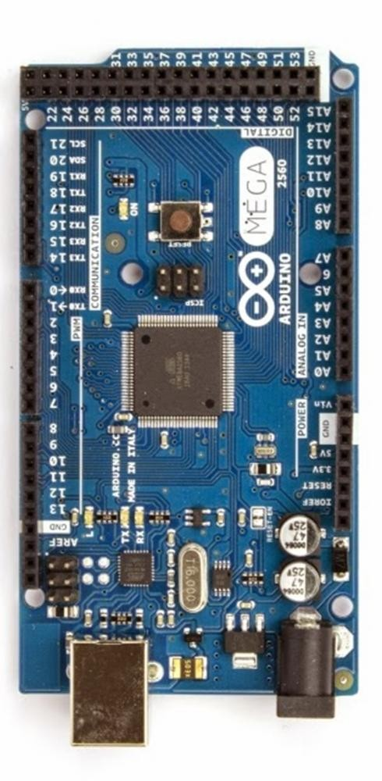
Arduino Mega
Arduino Mega. Mirip dengan Arduino Uno, sama-sama menggunakan USB type A to B untuk pemogramannya.
Tetapi Arduino Mega, menggunakan Chip yang lebih tinggi ATMEGA2560.
Pin I/O Digital dan pin input Analognya lebih banyak dari Uno.

Slide 14
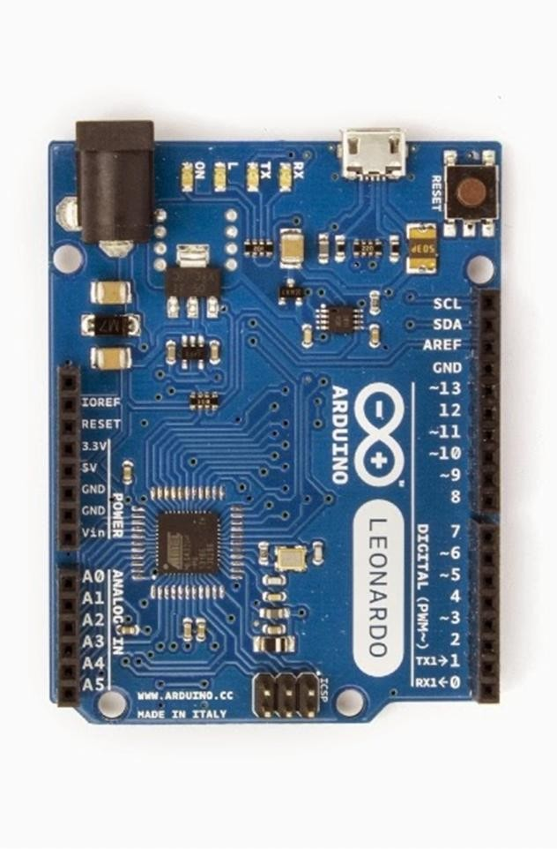
Arduino Leonardo
Bisa dibilang Leonardo adalah saudara kembar dari Uno, dari mulai jumlah pin I/O digital dan pin input Analognya sama.
Hanya pada Leonardo menggunakan Micro USB untuk pemogramannya.

Slide 15
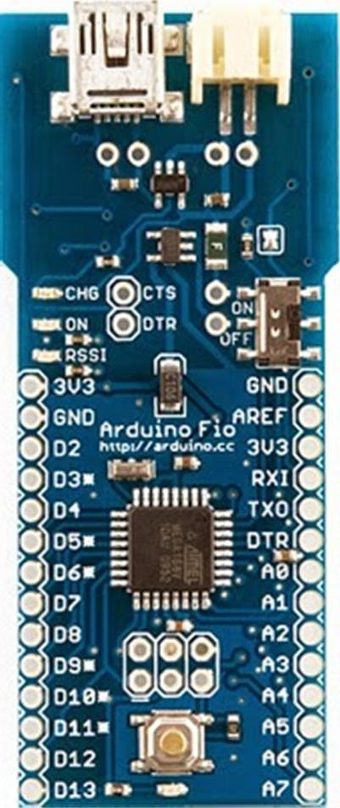
Arduino Fio
Arduino Fio. Bentuknya lebih unik, terutama untuk socketnya.
Walaupun jumlah pin I/O digital dan input analognya sama dengan uno dan leonardo, tapi Fio memiliki Socket XBee.
XBee membuat Fio dapat dipakai untuk keperluan projek yang berhubungan dengan wireless.

Slide 16
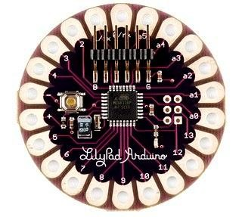
Arduino Lilypad
Bentuknya yang melingkar membuat Lilypad dapat dipakai untuk membuat projek unik. Seperti membuat amor iron man misalkan.
Hanya versi lamanya menggunakan ATMEGA168.
Mempunyai 14 pin I/O digital, dan 6 pin input analognya.

Slide 17
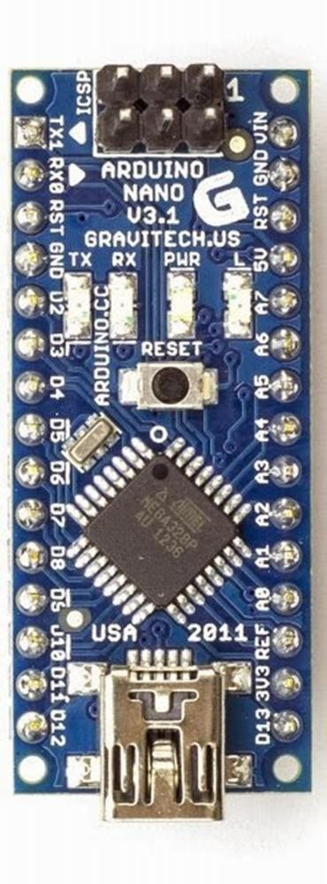
Arduino Nano
Arduino Nano. Sepertinya namanya, Nano yang berukulan kecil dan sangat sederhana ini, menyimpan banyak fasilitas.
Sudah dilengkapi dengan FTDI untuk pemograman lewat Micro USB. 14 Pin I/O Digital, dan 8 Pin input Analog (lebih banyak dari Uno).
Arduino Nano ada yang menggunakan ATMEGA168, atau ATMEGA328.

Slide 18
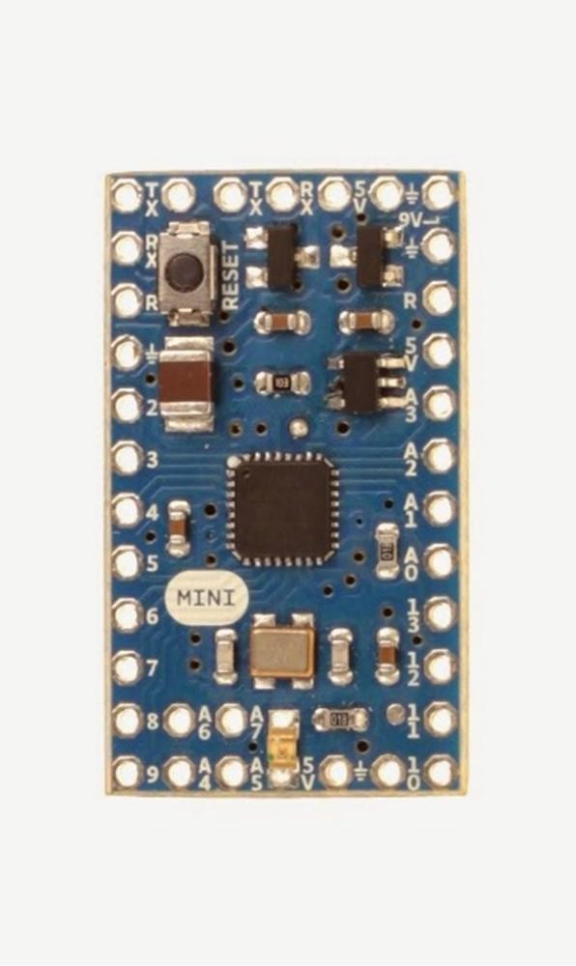
Arduino Mini
Arduino Mini. Fasilitasnya sama dengan yang dimiliki Nano.
Hanya tidak dilengkapi dengan Micro USB untuk pemograman.
ukurannya hanya 30 mm x 18 mm saja.

Slide 19
Arduino Micro
Arduino Micro. Ukurannya lebih panjang dari Nano dan Mini.
Fasilitasnya lebih banyak yaitu; memiliki 20 pin I/O digital dan 12 pin input analog.

Slide 20
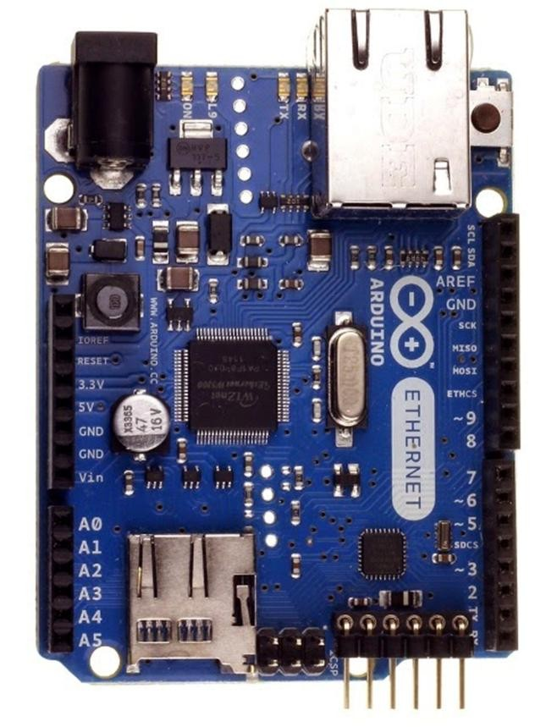
Arduino Ethernet
Arduino yang sudah dilengkapi dengan fasilitas ethernet.
Membuat Arduino ini dapat berhubungan melalui jaringan LAN pada komputer.
Untuk fasilitas pada Pin I/O Digital dan Input Analognya sama dengan Uno.

Slide 21
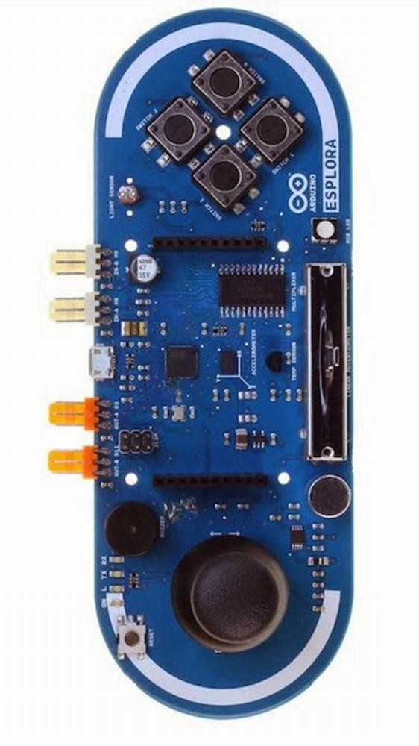
Arduino Esplora
Arduino ini direkomendasikan bagi yang mau membuat gadget sepeti Smartphone, karena sudah dilengkapi dengan Joystick, button, dan sebagainya.
Hanya perlu tambahkan LCD, untuk lebih mempercantik Esplora.

Slide 22
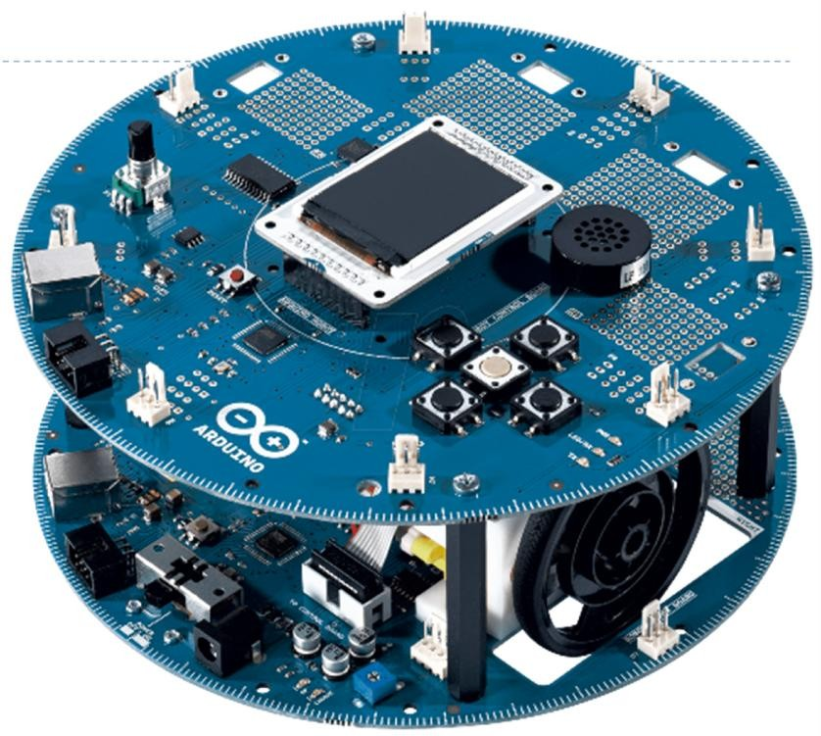
Arduino Robot
Arduino ini adalah paket komplit dari Arduino yang sudah berbentuk robot.
Sudah dilengkapi dengan LCD, Speaker, Roda, Sensor Infrared, dan semua yang dibutuhkan untuk robot sudah ada pada Arduino ini.

Slide 23
Pengenalan Bagian Arduino
Arduino Uno adalah salah satu dari banyaknya jenis-jenis microcontroller Arduino.
Khusus untuk jenis Uno memiliki harga yang terjangkau, dan dengan fasilitas yang lumayan
Kenapa Arduino Uno pilihan tepat untuk pemula?
Karena dengan mulai mempelajari Uno, nantinya kita tidak akan kesulitan lagi ketika akan menggunakan Arduino tipe lain. Karena pada dasarnya sistem arduino sama, hanya fasilitas dan beberapa antarmukanya saja yang berbeda.

Slide 24
Pengenalan Bagian Arduino

Slide 25
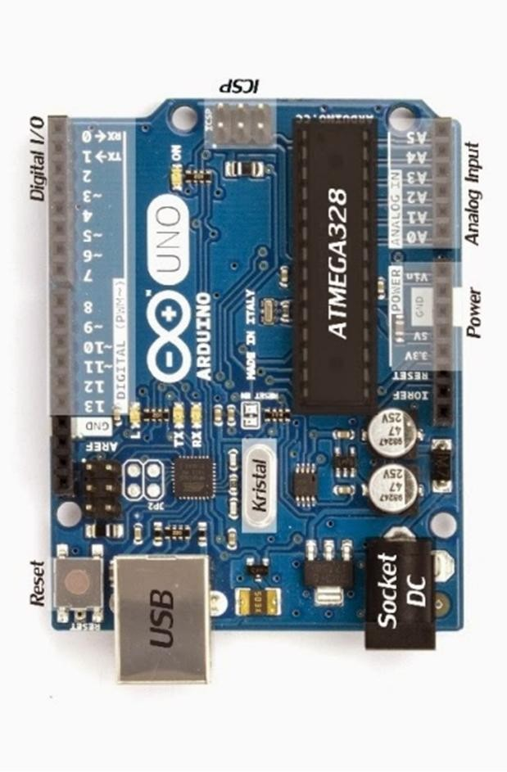
Pengenalan Bagian Arduino
ATMEGA328.Arduino menggunakan chip Atmega328, dimana mempunyai memori untuk menyimpan program sebanyak 32KB. Sekitar 0,5KB digunakan untuk Bootloader(sistem untuk Arduino).

Slide 26
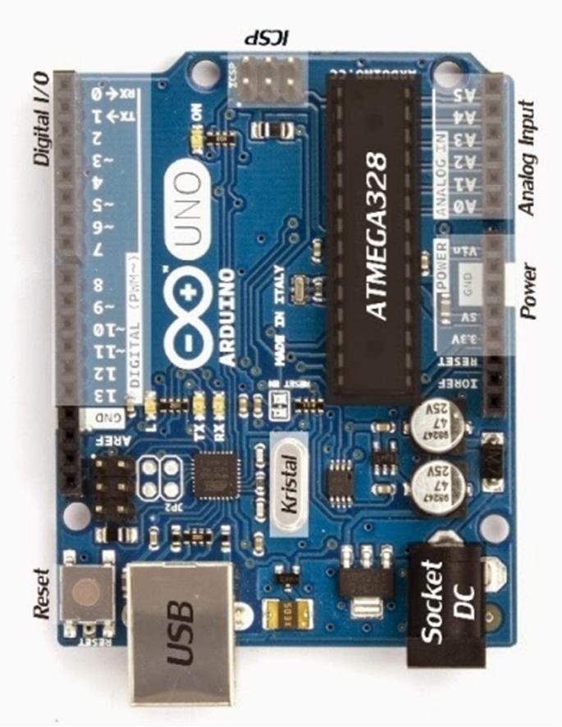
Pengenalan Bagian Arduino
Digital I/O. Uno memiliki 14 pin yang bisa digunakan untuk Input dan Output (Input disini berupa sensor-sensor, dan output seperti LED, Speaker, Servo, dan sebagainya).
Pin tersebut mulai dari 0 sampai 13. Tapi khusus untuk pin 3, 5, 6, 9, 10 dan 11, dapat digunakan sebagai pin analog output atau sebutan lainnya PWM (Pulse With Module).
Kita dapat memprogram pin output analog dengan nilai 0-255, dimana itu mewakili tegangan 0-5V.

Slide 27
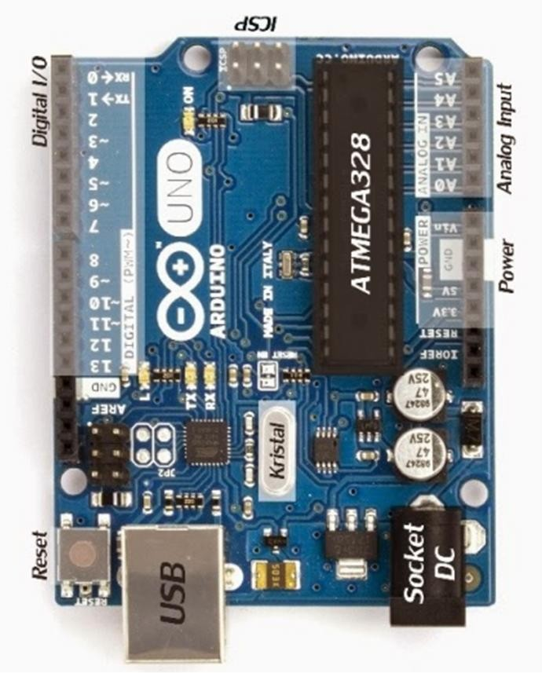
Pengenalan Bagian Arduino
Analog Input. Uno juga memiliki 6 pin yang bisa digunakan untuk Input sensor analog, seperti sensor cahaya LDR, potentiometer, sensor suhu, dan sebagainya.
Pin tersebut mulai dari 0 sampai
5. Dan nilai sensor dapat dibaca program dengan nilai antara 0- 1023, itu mewakili tegangan 0- 5V.
0

Slide 28
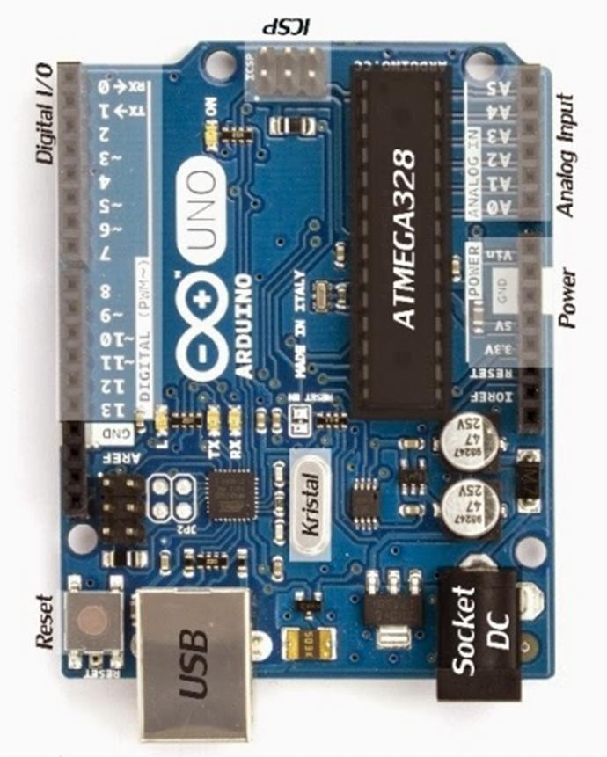
Pengenalan Bagian Arduino
USB.Arduino Uno adalah jenis arduino yang dapat diprogram menggunakan USB type A to type B.
Untuk socket yang type A kita sambungkan ke komputer, yang type B kita sambungkan ke Arduino Unonya.
USB ini sudah termasuk sambungan power, jadi kita tidak perlu baterai atau yang lainnya saat mau memprogram.
0

Slide 29
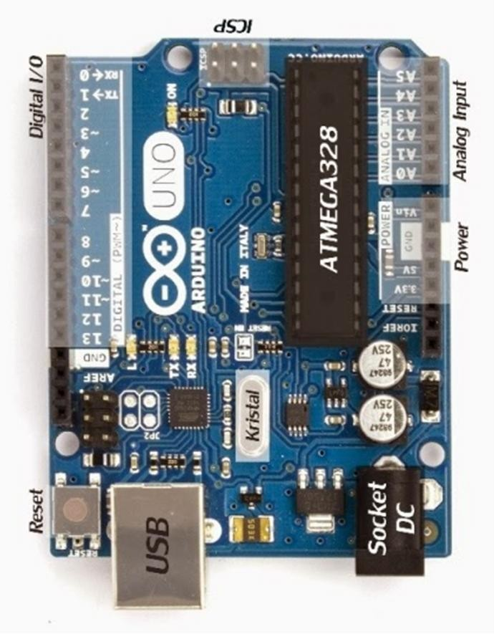
Pengenalan Bagian Arduino
Power. Uno memiliki power 5V yang bisa kita gunakan untuk rangkaian, dan ada juga yang 3,3V, serta dengan Groundnya.
0

Slide 30
Pengenalan Bagian Arduino
ICSP. Singkatan dari In-Circuit Serial Programing, fungsinya ketika kita akan memprogram Arduino langsung, tanpa menggunakan Bootloader.
Tapi kebanyakan pengguna Arduino tidak menggunakan ini, jadi tidak terlalu dipakai, walau sudah disediakan.
0

Slide 31
Pengenalan Bagian Arduino
Kristal. Chip Microcontroller itu diibaratkan otak pada Arduino, dan kristal di ibaratkan jantungnya Arduino.
Dimana jantung Arduino ini dapat berdetak sebanyak 16 juta kali perdetik atau biasa disebut 16MHz.
Dan microcontroller melakukan sebuah operasi untuk setiap detaknya kristal.
0

Slide 32
Pengenalan Bagian Arduino
Reset. Adalah tombol khusus yang ada pada Arduino, berfungsi ketika kita akan mengulang keposisi awal program yang digunakan.
Atau ketika error terjadi kita bisa menggunakan tombol reset ini.
0

Slide 33
Pengenalan Bagian Arduino
Socket DC. Ini adalah socket untuk sambungan power Arduino, ketika kita melepas USB setelah memprogram, atau mau membuat projek yang permanen (tidak akan diprogram lagi).
Power ini bisa menerima Input listrik antara 6-12V.
0

Slide 34
Sensor Pada Arduino
Sensor adalah suatu komponen yang digunakan untuk memberi masukan data/value ke arduino untuk kemudian diproses.
Ada banyak sekali macam dan jenis sensor, antara lain sensor gerak, sensor gas, sensor cahaya, sensor suara dan sebagain

Slide 35
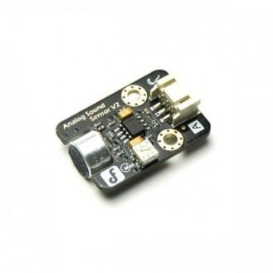
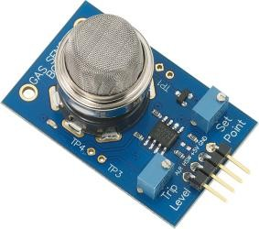
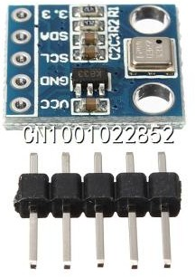
Sensor Pada Arduino
Berikut contoh sensor yang umum digunakan dalam proyek-proyek arduino, dan beserta harganya dipasaran.
Sensor Suara (Analog)
Sensor Gas
Sensor Tekanan Udara (Barometric Pressure Sensor)

Slide 36
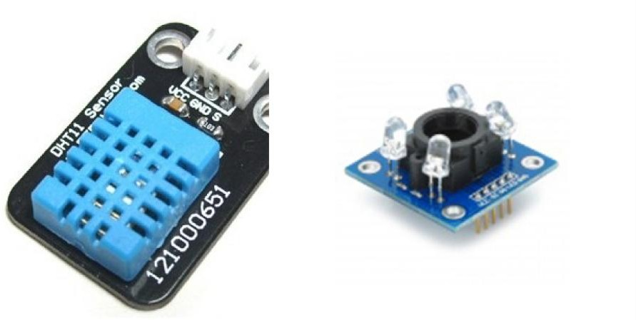
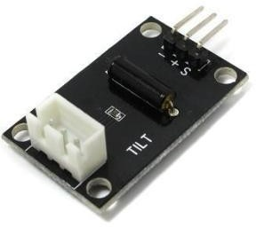
Sensor Pada Arduino
Sensor Tilt
Sensor suhu dan kelembaban udara
Sensor Warna

Slide 37
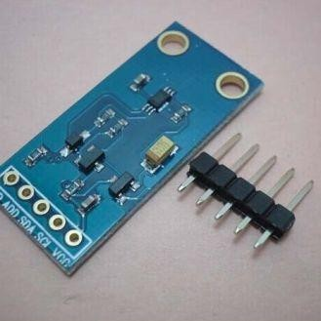
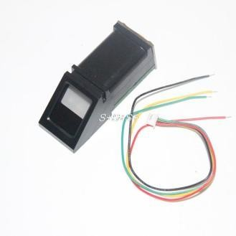
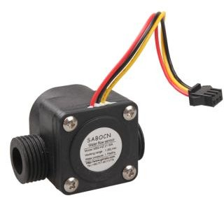
Sensor Pada Arduino
Sensor Debit Air
Sensor Cahaya (digital)
Sensor Sidik Jari

Slide 38
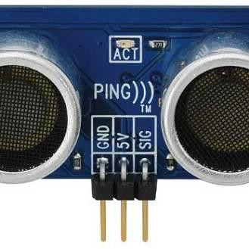
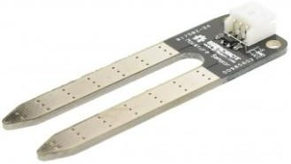
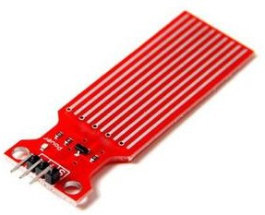
Sensor Pada Arduino
Sensor Kelembaban Tanah
Sensor Jarak
Sensor Ketinggian Cairan

Slide 39
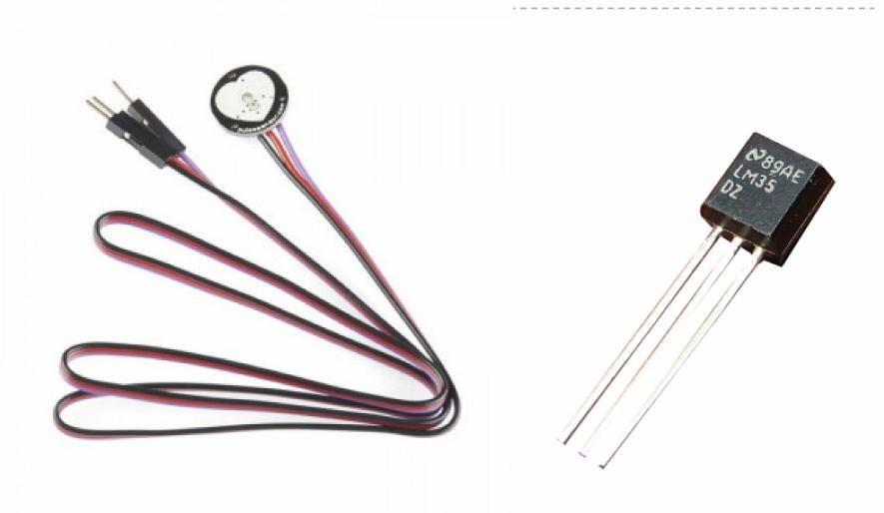
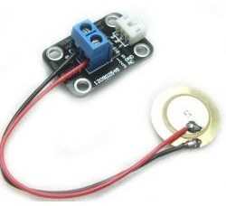
Sensor Pada Arduino
Sensor Getaran (Piezo)
Sensor detak jantung
Sensor suhu LM35

Slide 40
Metode Kerja Arduino
Struktur Dasar Pemrograman Arduino
Setiap program Arduino (biasa disebut sketch) mempunyai dua buah fungsi yang harus ada.
void setup(){}
Semua kode didalam kurung kurawal akan dijalankan hanya satu kali ketika program arduino dijalankan untuk pertama kalinya.
void loop(){}
Fungsi ini akan dijalankan setelah setup (fungsi void setup) selesai. Setelah diajalankan satu kali fungsi ini akan dijalankan lagi, dan lagi secara terus menerus sampai catu daya (power) dilepaskan.

Slide 41
Metode Kerja Arduino
Syntax
Berikut adalah beberapa elemen bahasa C yang dibutuhkan untuk format penulisan
{} (kurung kurawal)
Digunakan untuk menefinisikan kapan blok program mulai dan berakhir (digunakan jgua pada fungsi dan pengulangan).
; (titik koma)
Setiap baris kode harus dioakhiri dengan tanda titik koma (jika ada titik koma yang hilang maka program tidak akan bisa dijalankan).

Slide 42
Metode Kerja Arduino
Variable
Sebuah program secara garis besar dapat didefinisikan sebagai intruksi untuk memindahkan angka dengan cara yang cerdas.Variabel inilah yang digunakan untuk memindahkannya.
int (integer)
Digunakan untuk menyimpan angka dalam 2 byte (16 bit).Tidak mempunyai angka desimal dan menyimpan nilai dari -32,768 dan 2,147,483,647.
boolean (boolean)
Variabel sederhana yang digunakan utnuk menyimpan nilai TRUE (benar)
atau FALSE (salah). Sangat berguna karena hanya mengginakan 1 bit dari RAM.
float (float)
Digunakan untuk angka desimal (floating point). Memakai 4 byte (32 bit) dari RAM dan mempunyai rentang dari -3.4028235E+38 dan 3.4028235E+38.
char (character)
Menyimpan 1 karakter menggunakan kode ASCII (misalnya ‘A’ = 65). Hanya memakai 1 byte (8 bit) dari RAM.

Slide 43
Metode Kerja Arduino
Operator Matematika
Operator yang digunakan untuk memanipulasi angka (bekerja seperti matematika yang sederhana)
🞂 =
Membuat sesuatu menjadi sama dengan nilai yang lain (misal: x =10 * 2, x sekarang sama dengan 10)
%
Menghasilkan sisa dari hasil pembagian suatu angka dengan angka yang lain (misal: 12 % 10, ini akan menghasilkan angka 2)
🞂 +
Penjumlahan
–
Pengurangan
*
Perkalian
/
Pembagian

Slide 44
Metode Kerja Arduino
Operator Pembanding
Digunakan untuk membandingkan nilai logika
🞂 ==
Sama dengan (misal: 12 == 10 adalah FALSE (salah) atau 12 == 12 adalah TRUE (benar))
!=
Tidak sama dengan (misal: 12 != 10 adalah TRUE(benar) atau 12 != 12 adalah FALSE (salah))
<
Lebih kecil dari (misal: 12 < 10 adalah FALSE (salah) atau 12 < 12 adalah FALSE (salah) atau 12 < 14 adalah TRUE (benar))
>
Lebih besar dari (misal: 12 > 10 adalah TRUE (benar) atau 12 > 12 adalah FALSE (salah) atau 12 > 14 adalah FALSE(salah)).

Slide 45
Metode Kerja Arduino
Struktur Pengaturan
Program sangat bergantung pada pengaturan apa yang akan dijalankan berikutnya, berikut ini adalah elemen dasar pengaturan (banayk lagi yang lain dan bisa dicari diinternet).
if..else, dengan format seperti berikut ini:
if (kondisi){}
else if (kondisi){} else{}
Dengan struktur seperti diatas program akan menjalankan kode yang ada didalam kurung kurawal jika kondisinya TRUE, dan jika tidak (FALSE) makan akan diperiksa apakai kondisi pada else if dan jika kondisinya FALSE makan kode pada else yang akan dijalankan.
for, dengan format seperti berikut ini:
for(int i = 0; i < #pengulangan; i++){}
Digunakan bila anda ingin melakukan pengulangan kode didalam kurunng kurawal beberapa kali, ganti #pengulangan dengan jumlah pengulangan yangn diinginkan. Melakuklan penghitungan ke atas dengan i++ atau ke bawah dengan i–.

Slide 46
Metode Kerja Arduino
Digital
pinMode(pin, mode)
Digunakan untuk menetapkan mode dari suatu pin, pin adalah nomor pin yang akan digunakan dari 0-19 (pin analog 0-5 adalah 14-19).
Mode yang bisa dugunakan adalah INPUT atau OUTPUT.
digitalWrite(pin, value)
Ketika sebuah pin ditetapkan sebagai OUTPUT, pin tersebut dapat dijadikan HIGH (ditarik menjadi 5 volts) atau LOW (diturunkan menjadi ground).
digitalRead(pin)
Ketika sebuah pin ditetapkan sebagai INPUT maka anda dapat menggunakan kode ini untuk mendapatkan nilai pintersebut
apakah HIGH (ditarik menjadi 5 volts) atau LOW (diturunkan menjadi ground).

Slide 47
Metode Kerja Arduino
Analog
Arduino adalah mesin digital tetapi mempunyai kemampuan untuk beroperasi di dalam alam analog (menggunakan trik). Berikut ini cara untuk menghadapi hal bukan digital.
analogWrite(pin, value)
Beberapa pin pada arduino mendukung PWM (Pulse Width Modulation) yaitu pin 3, 5 , 6 9, 10, 11. Ini dapat merubah pin hidup (on) atau mati (off) dengan sangat cepat sehingga membuatnya dapat berfungsi layaknya keuluaran analog.Value (nilai) pada format kode tersebut adalah angka antara (0% duty cycle ~ 0V) dan 225 (100% duty cycle ~ 5V).
analogRead(pin)
Ketika pin analog ditetapkan sebagai INPUT anda dapat membaca keluaran voltase-nya. Keluarannya berupa angka antara 0 (untuk 0 volts) dan 1024 (untuk 5 volts).

Slide 48
Tugas Praktikum
Mendownload software Arduino IDE pada laman : https://www.arduino.cc/en/Main/Software
Lakukan proses instalasi software tersebut pada laktop anda. Petunjuk instalasi (untuk OS windows) https://www.arduino.cc/en/Guide/Windows
Membaca Tutorial Arduino untuk menambah pengetahuan mandiri di laman https://www.arduino.cc/en/Tutorial/HomePage
Membuat resume dari tutorial yang dibaca pada laman diatas dan mengupload hasil resume tersebut di spada

